Slide 1
自助购药小程序
姓名：
学号：
专业：
指导教师：

Slide 2
研究背景
21世纪，我国早在上世纪就已普及互联网信息，互联网对人们生活中带来了无限的便利。像大部分的企业、公司等机构都有自己的管理系统，由传统的管理模式向互联网发展，如今开发自己的系统是时代发展的必然产物。那么开发自助购药小程序意义和用处有哪些呢？
首先提升工作效率：这是很多机构系统的目的之一。自助购药小程序对于企业或者公司来说，可以摆脱传统手写记录的管理模式。利用计算机系统，进行用户信息、管理员信息的管理，其中包含首页、个人中心、用户管理、商家管理、药品信息管理、药品分类管理、发票信息管理、系统管理等功能的管理，不只是节省了人力和物力，还提高了工作的效率，让管理员和用户可以更加高效地工作。
其次，对于用户来说，不需要到公司进行查看，在家里就可以通过计算机查看个人信息、菜谱信息，进行后台管理等内容，并进行新增、修改或删除，有些还能进行导出和打印，非常的便利。
一个好的系统能将自助购药小程序管理手段提上一个新的台阶。系统内容可以随时更新，这点对于自助购药小程序拥有者来说是很重要，但这是传统的管理方式都无法做到的。自助购药小程序就可以每天更新，随时了解自助购药小程序的最新情况。
自助购药小程序能够通过互联网得到广泛的、全面的宣传，让尽可能多的用户了解和熟知自助购药小程序的便捷高效，为管理者和用户提供了服务，节省人力、物力和时间，提高工作效率。

Slide 3
研究现状
在国外很多发达国家，软件产业早已得到全面普及，但我国经济已不断发展，不断引进国外信息化建设，使国内软件行业得以不断发展，在摸索中进步，最终也得到一些成果，我国的软件业迎来了高速的发展，使更多的软件系统得以开发出来，从此逐渐地改变人们的生活工作方式。但是，对于信息化的建设，与很多发达国家相比，由于信息化程度的落后以及经费的不足，我国的自助购药小程序开发方面还是相对落后的，因此，要不断的努力探索，争取开发出一个实用的信息化的自助购药小程序，来实现自助购药小程序管理的信息化。因此本课题以自助购药为例，目的是开发一个实用的自助购药小程序。
自助购药小程序的开发运用java技术、ssm框架，MIS的总体思想，以及Mysql等技术的支持下共同完成了该系统的开发，实现了自助购药小程序管理的信息化，使用户体验到更优秀的自助购药小程序管理，管理员管理操作将更加方便，实现目标。

Slide 4
研究内容
自助购药小程序的需求和管理上的不断提升，自助购药小程序的潜力将无限扩大，自助购药小程序在业界被广泛关注，本网站及对此进行总体分析，将自助购药小程序信息管理的发展提供参考。自助购药小程序对个人都有着明显的带动效应，尤其对管理者的帮助更大。
根据现有的模块，除管理员对系统所有的信息进行管理；另外网站前端还需要：首页、药品信息、购物车、我的等内容进行配合管理。

Slide 5
论文结构
(1)绪论
系统的开发背景，意义和系统状况等，详细讲述了系统的用处，对本章进行总结。
(2)系统开发技术的介绍
分别对java技术、Ssm框架、Mysql和B/S进行详细介绍。
(3)系统分析
本章主要是对系统可行性、系统性能、还有系统功能需求进行分析。
(4)系统设计
对系统功能和数据库等进行详细讲解。
(5)系统的实现
主要对首页、个人中心、用户管理、商家管理、药品信息管理、药品分类管理、发票信息管理、系统管理的实现。
(6)系统的测试
在系统编码实现后，就需要对系统进行检测，检测的方法有黑盒测试和白盒测试两种方式，本系统采用的是黑白盒测试方法对不同组的数据进行功能模块测试。

Slide 6
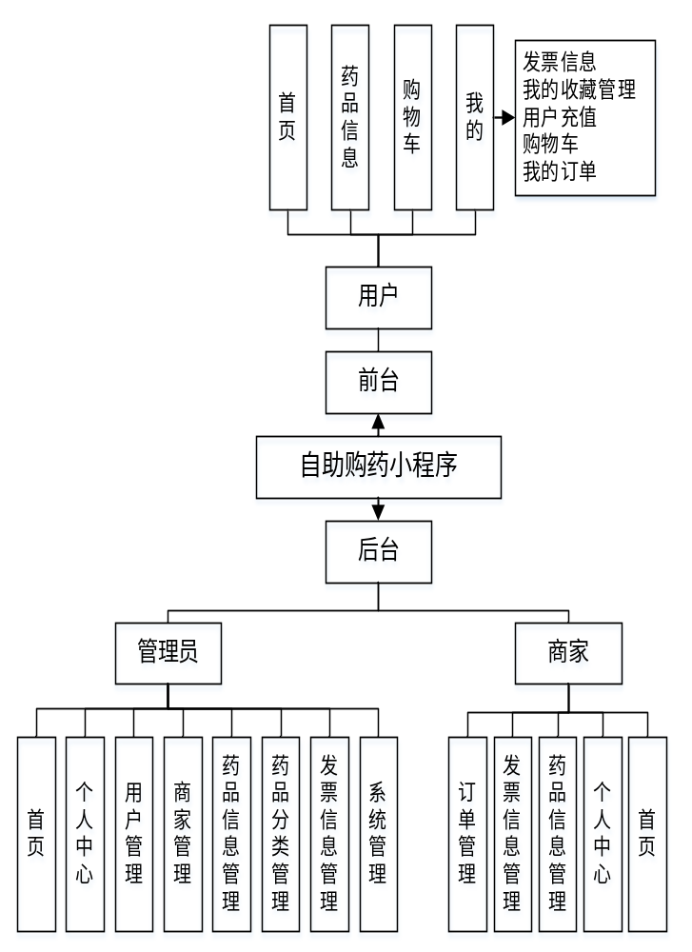
系统总体结构图

Slide 7
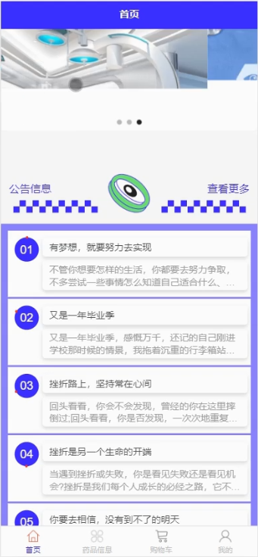
小程序首页界面图

Slide 8
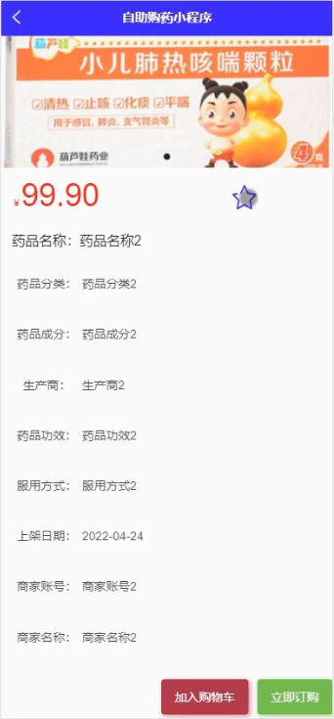
药品信息界面图

Slide 9
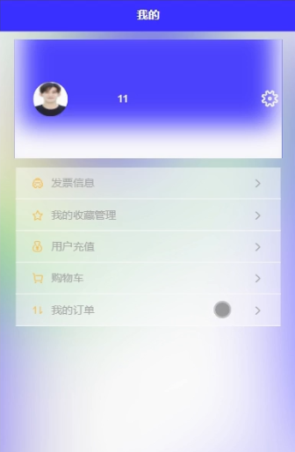
用户功能界面图

Slide 10
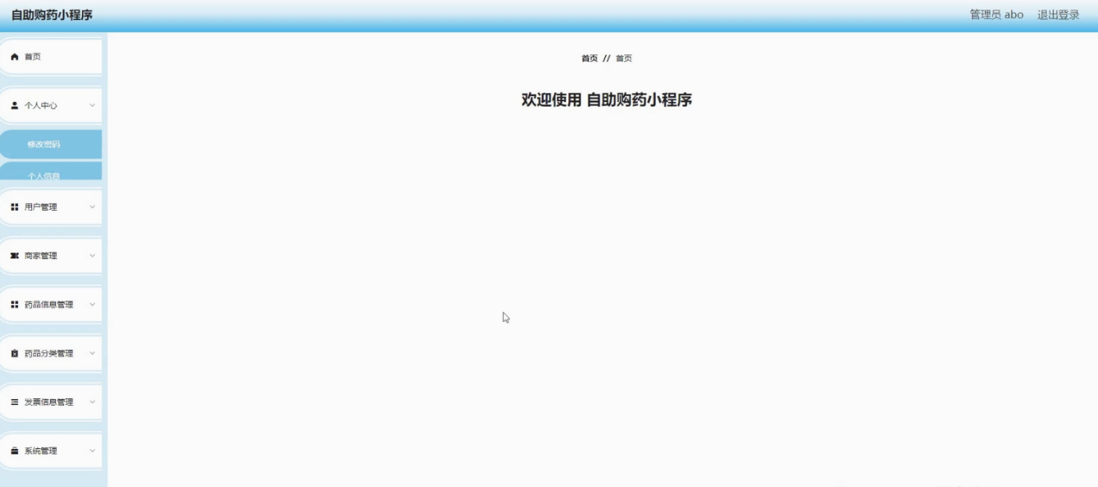
管理员功能界面图

Slide 11
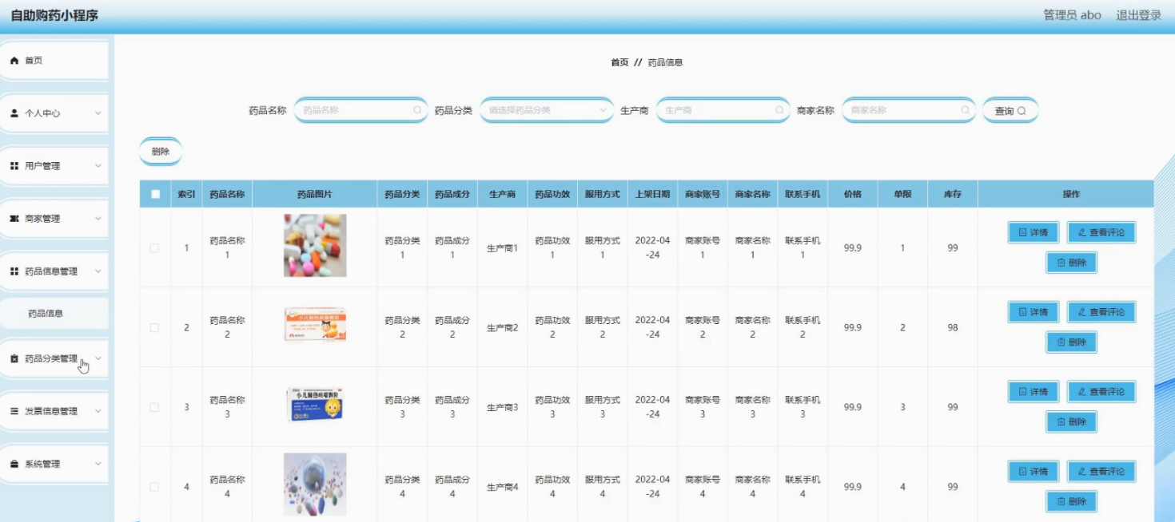
药品信息管理界面图

Slide 12
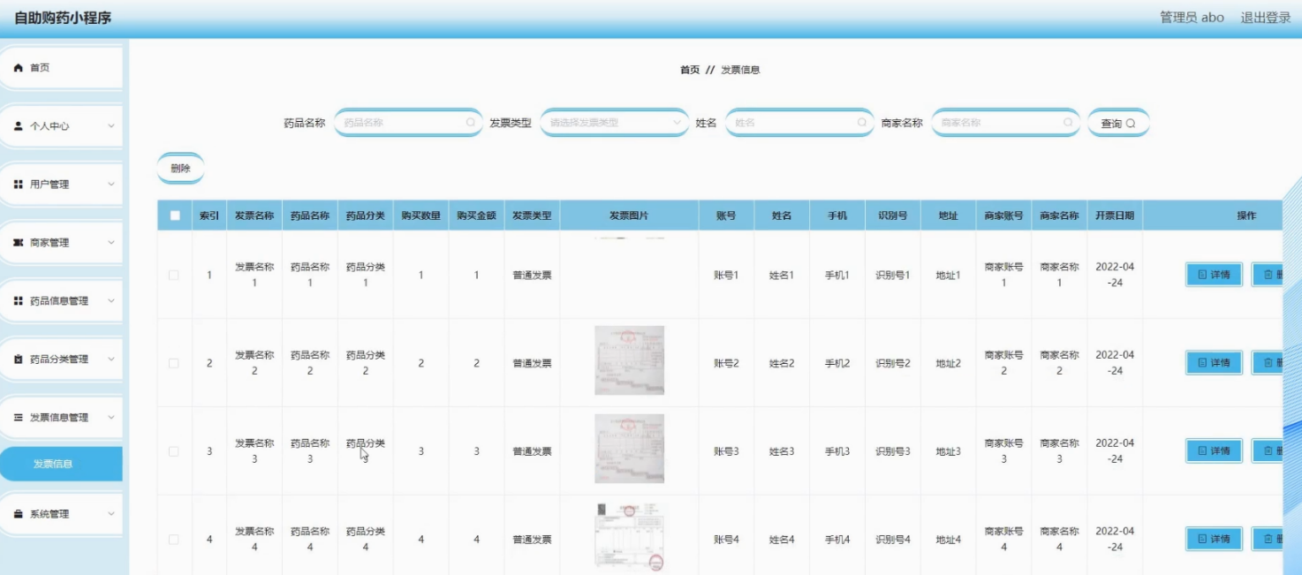
发票信息管理界面图

Slide 13
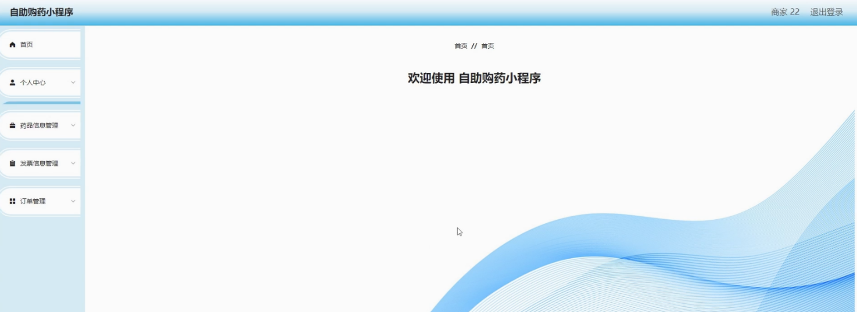
商家功能界面图

Slide 14
总结
通过完成该自助购药小程序和本论文的撰写让我更加明白了软件开发过程中软件工程思想的重要性。在项目的前期由于对需求分析做的不够谨慎和明确，导致了后面在设计甚至编码时候造成了许多不必要的麻烦。由此在今后的学习和工作开发之中必须要牢牢把握住软件工程的设计思想和方法，这样可以进一步保证项目开发的健壮性和准确性。
本网站所实现的是一个自助购药小程序，该系统严格按照需求分析制作相关模块，并利用所学知识尽力完成，但是本人由于学识浅薄，无法真正做到让该程序可以投入市场使用，仅仅简单实现部分功能，希望日后还能改善。
本系统具有以下优点：
该系统具有较高的适用性，选用B/S结构，可以在绝大部分个人平台上使用该系统。
系统将用户权限进行划分，管理员，商家和用户能看到及操作的信息不一样，三者具备不同的操作权限。
该系统操作界面简单明了，大部分人都可以正常使用。
但也存在以下问题需要改进：
运行时窗口不能被刷新，可以改进。
系统过于简单，显示的信息有限。
不能添加多个管理员账号，如果可以则将利于发展自助购药小程序规模，便于自助购药小程序信息集中管理。

